Slide 1
Муниципальное бюджетное дошкольное образовательное
учреждение детский сад №7 города Кузнецка.
Опыт работы по теме:
«Экологическое воспитание детей раннего возраста»
Воспитатель: Шокурова О.В

Slide 2
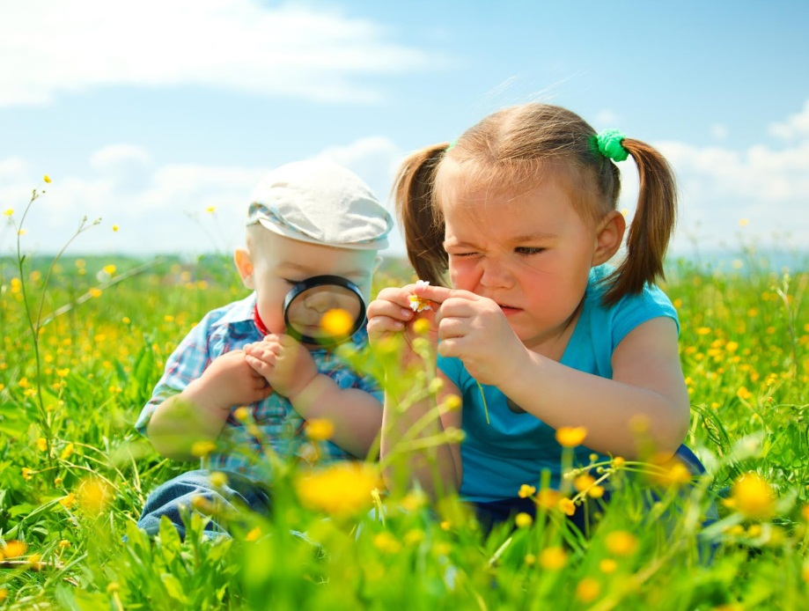
Цель экологического воспитания – это формирование человека нового типа с новым экологическим мышлением, способного осознавать последствия своих действий по отношению к окружающей среде и умеющего жить в относительной гармонии с природой.

Slide 3
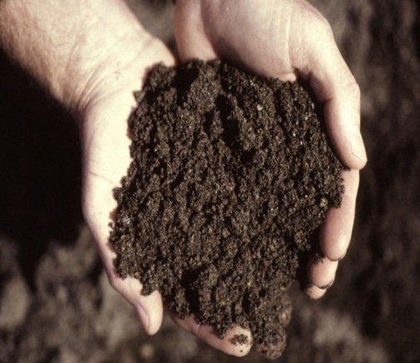
Неживая природа
Живая природа

Slide 4
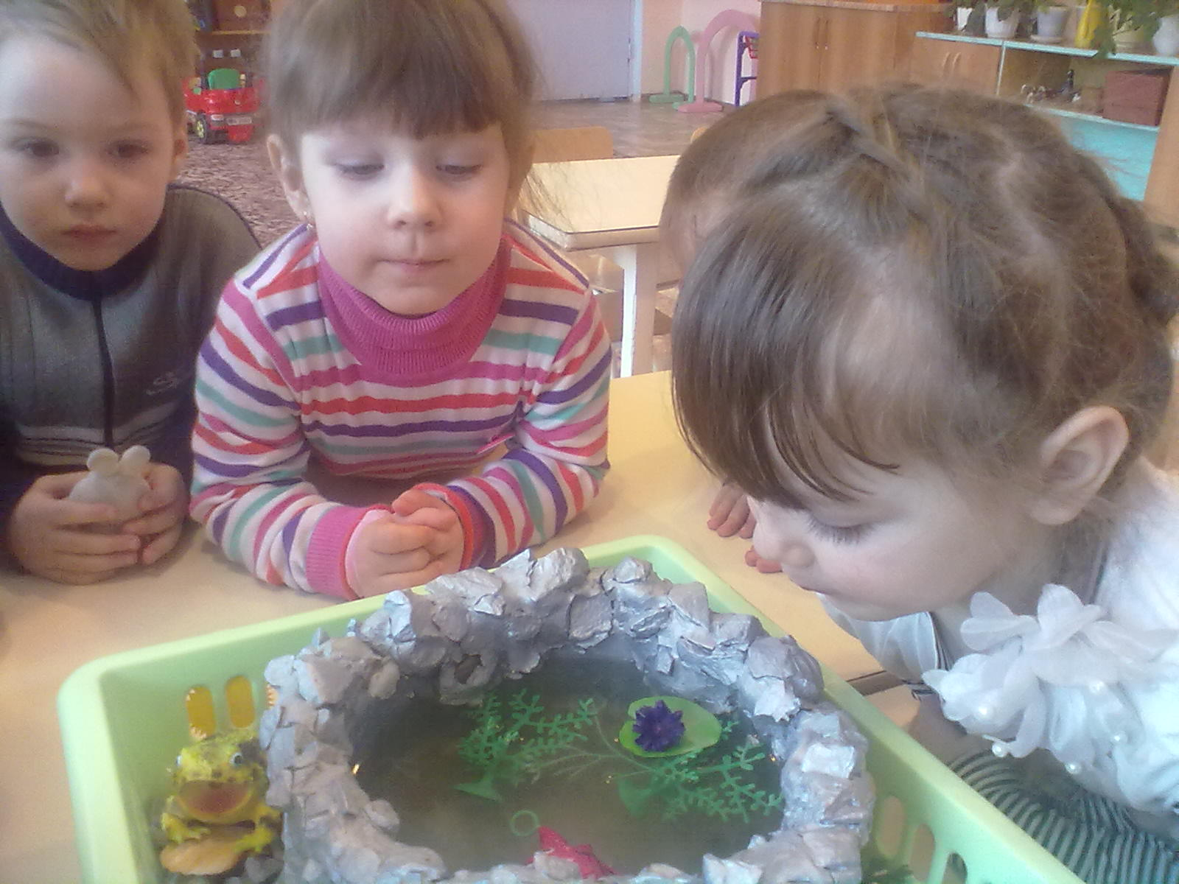
Работа по направлению реализуется в следующих видах деятельности
Совместная деятельность
Образовательная деятельность
Исследовательская деятельность
Участие в мероприятиях

Slide 5
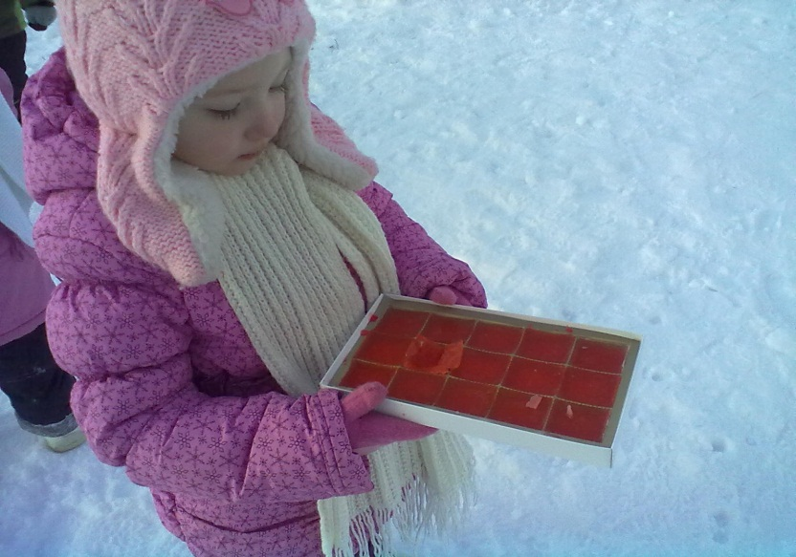
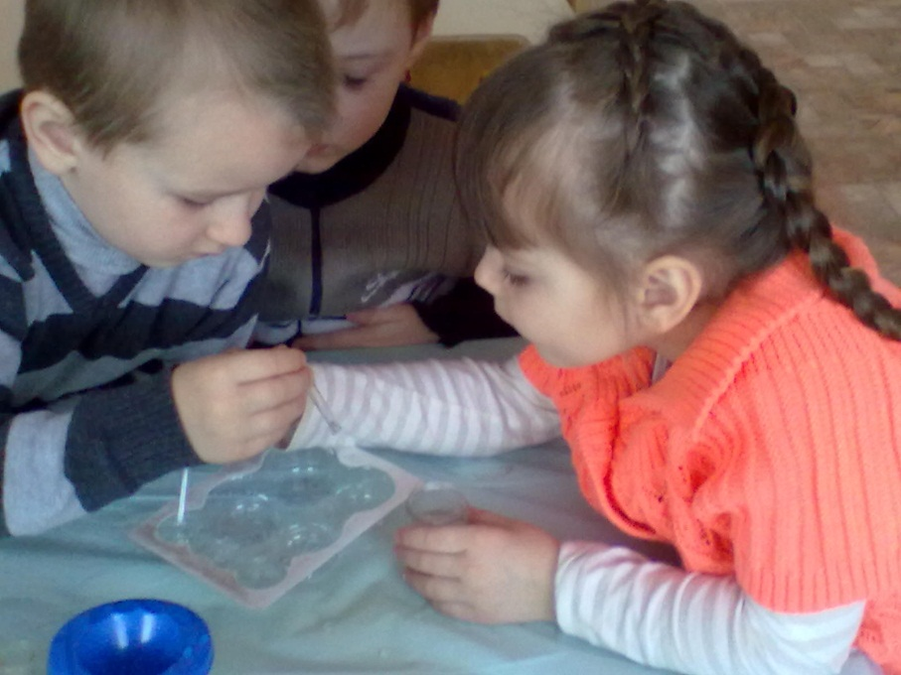
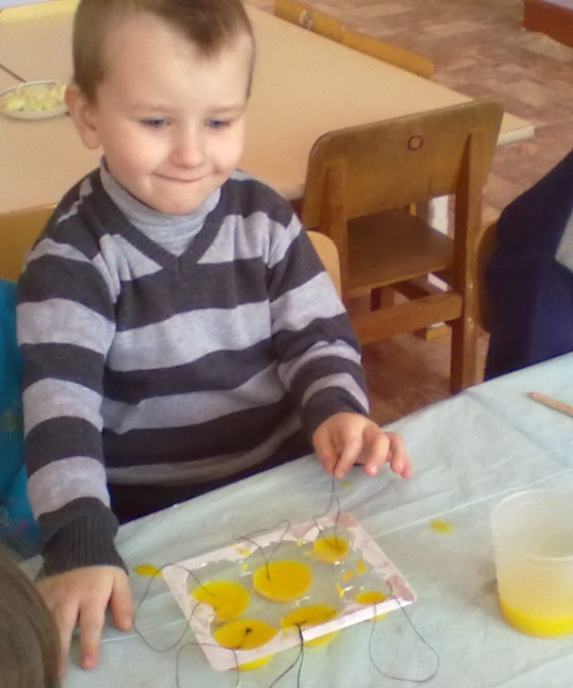
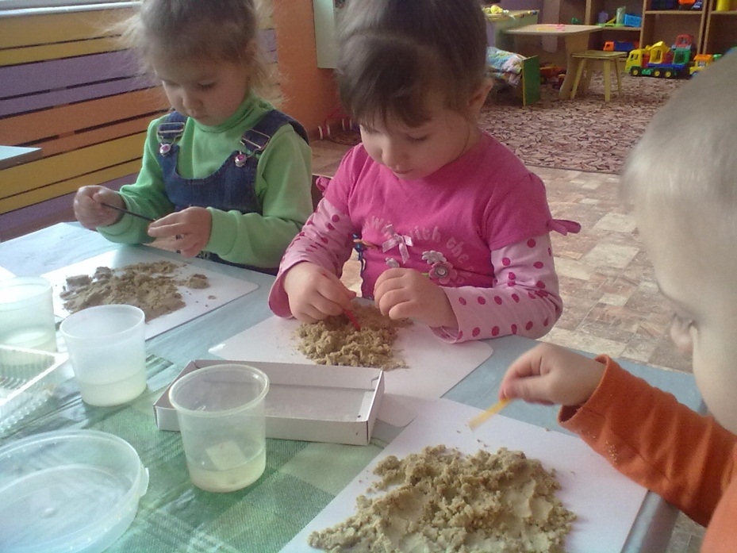
Циклы занятий, прогулок направленные на формирование экологических
знаний.

Slide 6
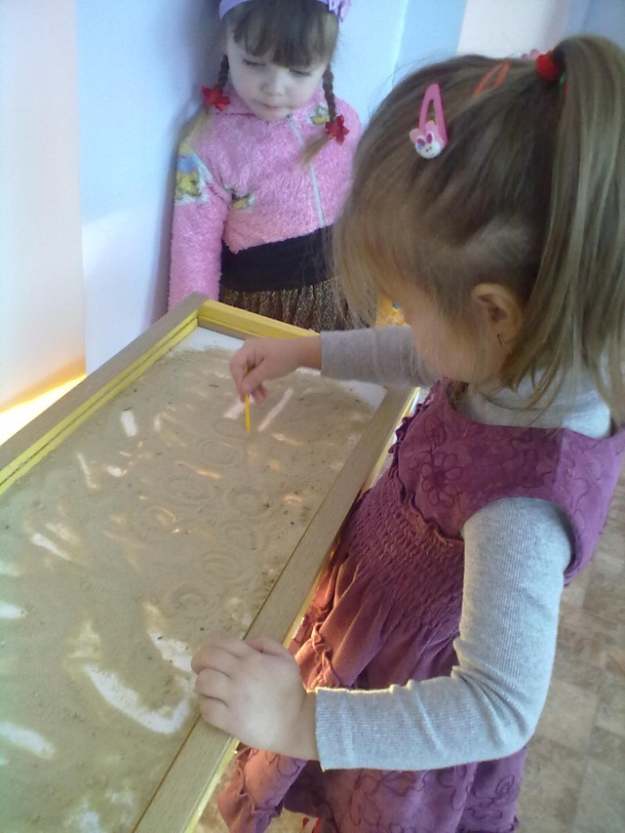
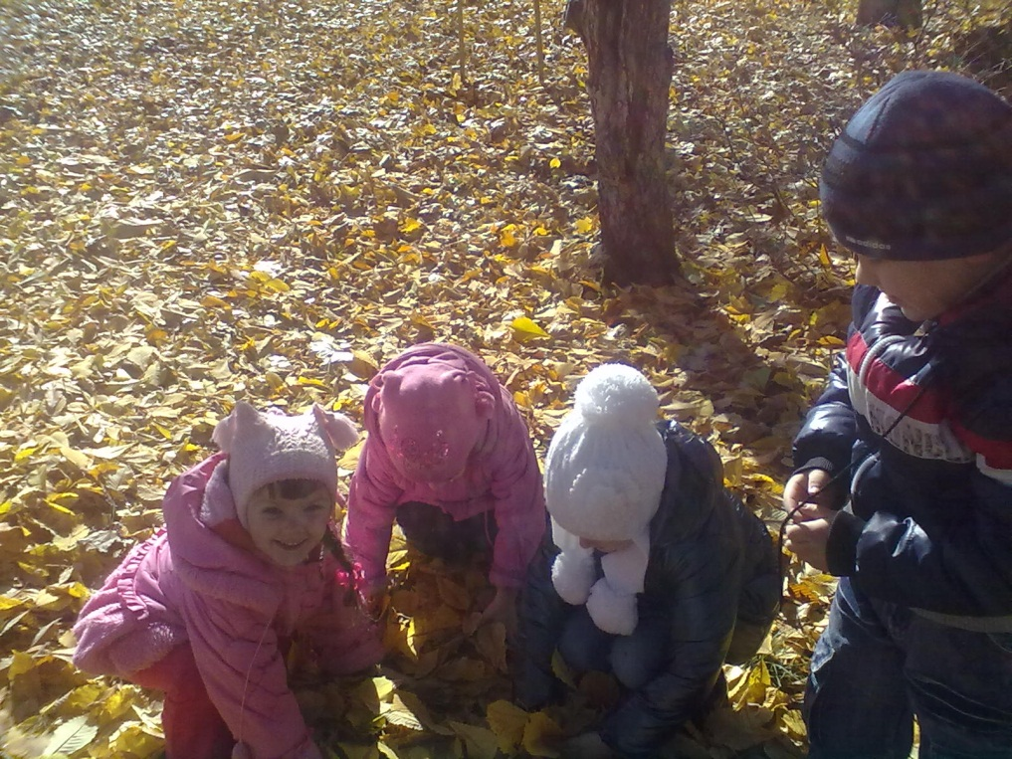
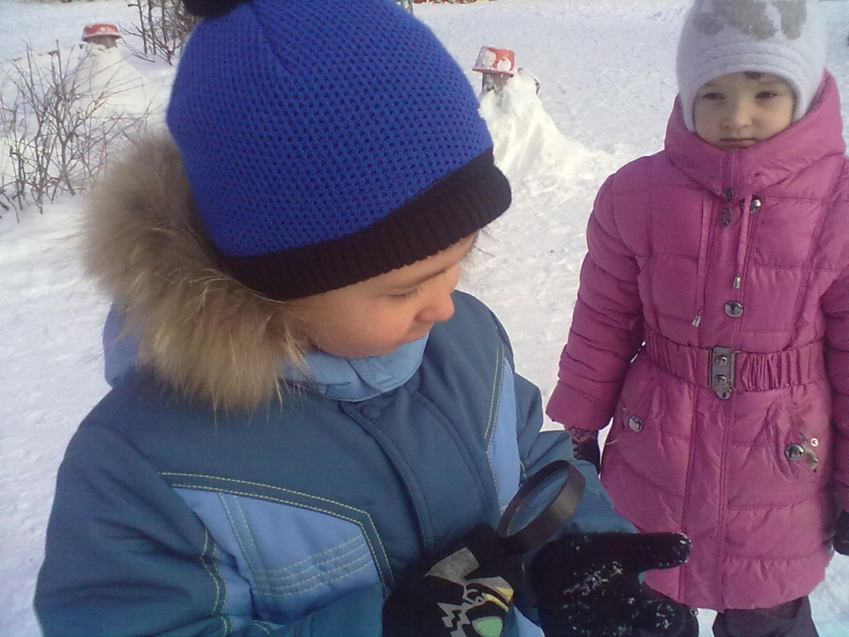
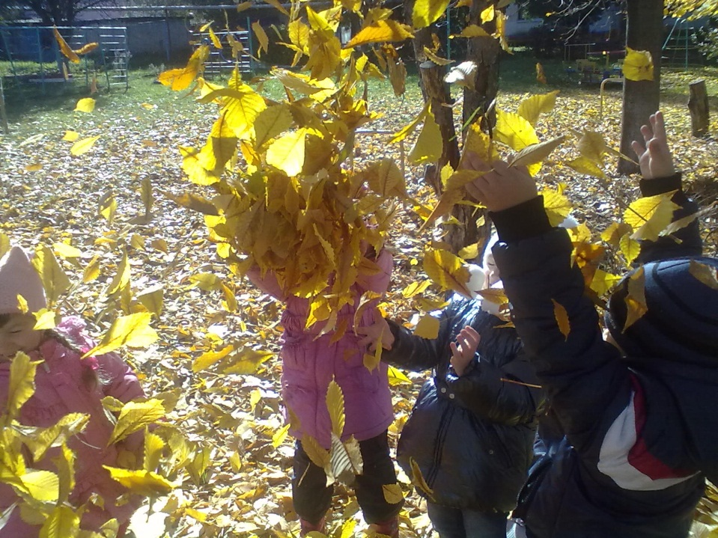

Slide 7
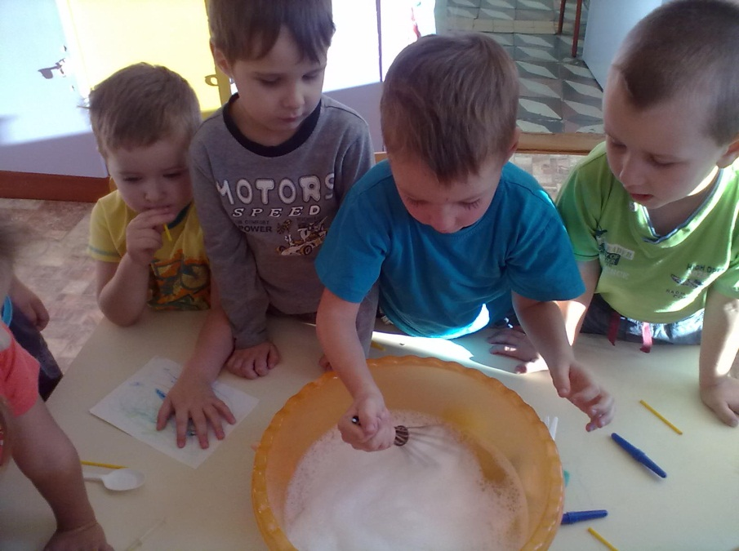
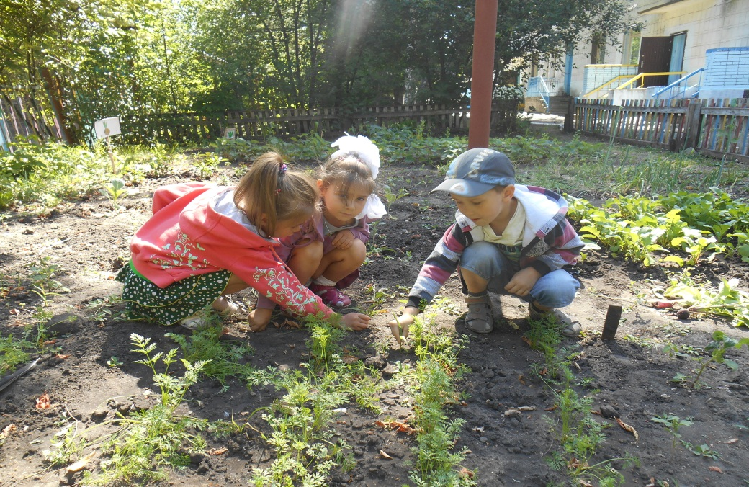
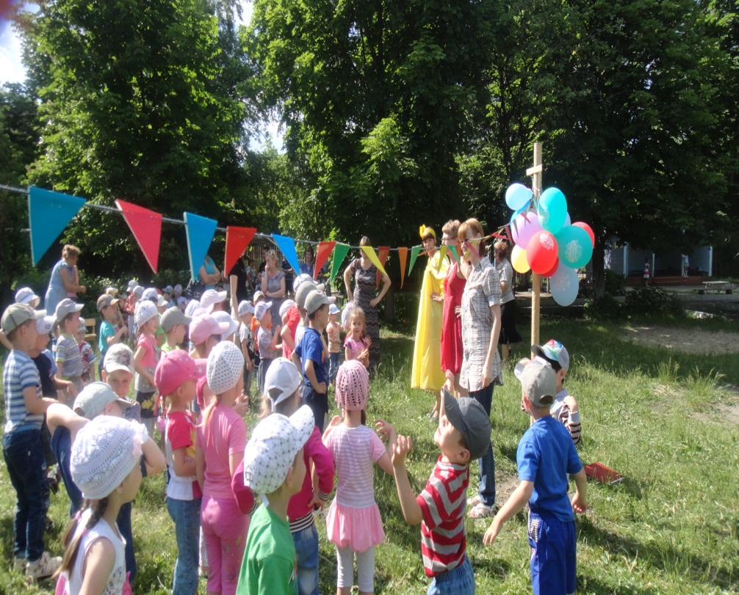
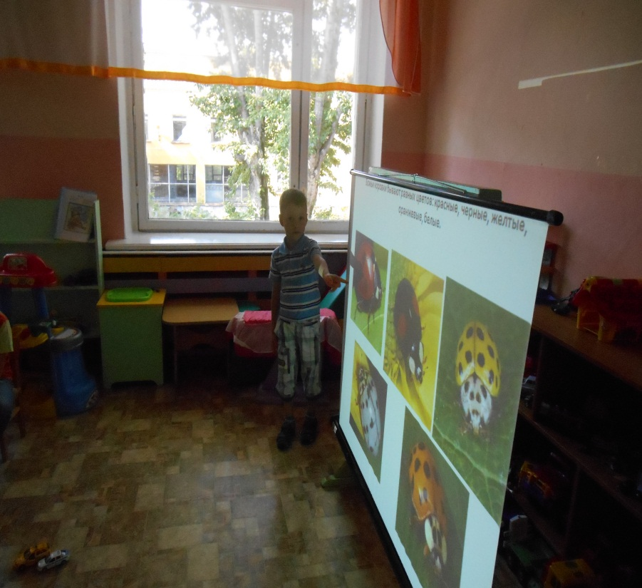

Slide 8
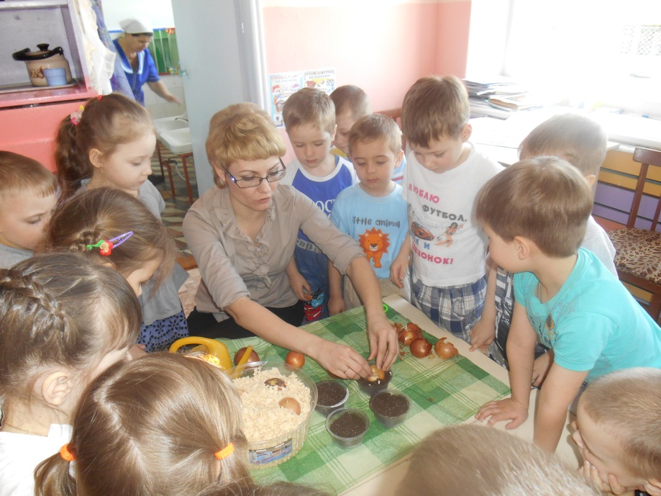
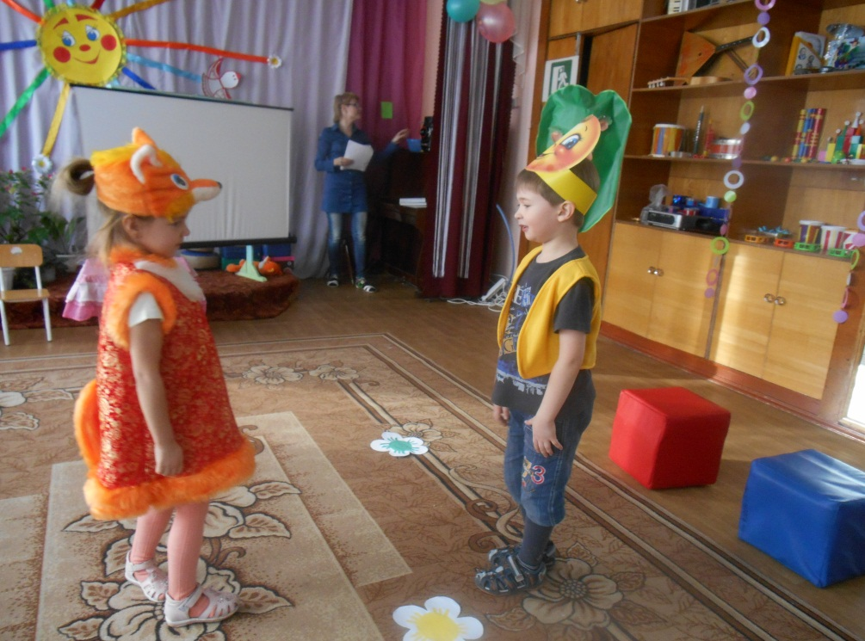
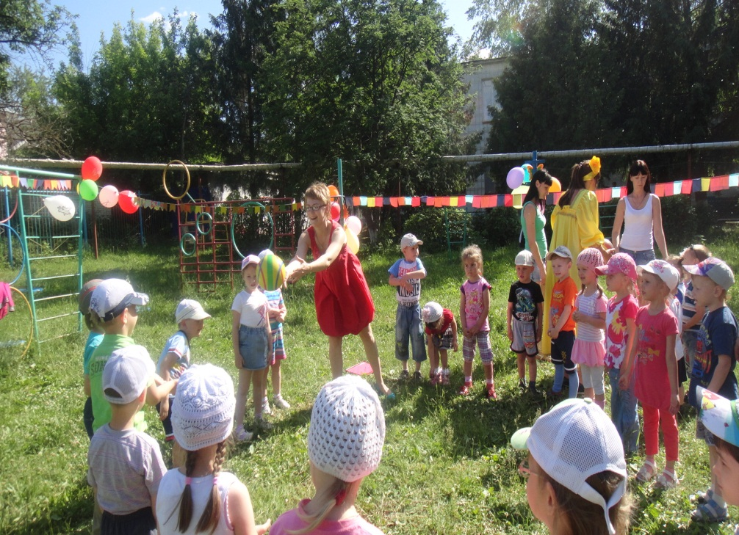
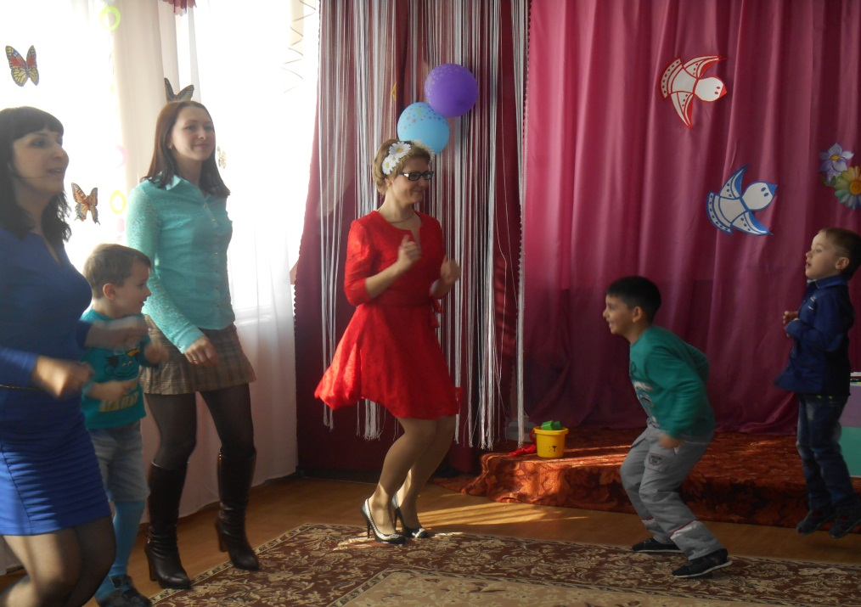

Slide 9
Сотрудничество с семье
Совместная проектно-исследовательская деятельность
Исследовательские и семейные экологические проекты
Творческие гостиные
Повышение интереса к экологическому образованию
Расширение информационного поля, вовлечение широкого круга пользователей
Сайт ДОО
Персональный сайт воспитателя

Slide 10
Результат работы
Созданы условия для реализации программы
*Создана развивающая предметно-пространственная среда;
*Повышена педагогическая компетентность.
*Сформированы начала экологической культуры у детей;
*Сформировано правильное отношение к объектам и явлениям природы;
*Дети учатся практическим действиям по охране природы;
*У детей появилось желание общаться с природой, бережно относится к ней.

Slide 11
Есть экология земли, мы за нее в ответе Страдаем сами мы, страдают наши дети. Есть экология души. Ждать от кого ответа? Страдает все вокруг. Страдает вся планета.

Slide 12
Благодарю за внимание !

